Slide 1

Primera sesión
del Chapter
Conocernos, y preparar lo que viene en octubre
SESIÓN 01 · IIT-UACJ · 9/15/26
IBM Z UACJ Chapter
1

Slide 2
AGENDA
Cuatro bloques, una hora
01
Quiénes somos
Qué es el Chapter, para quién es, y una vuelta de presentaciones.
02
Lo que viene
Semana de Ingeniería, IBM Z Datathon del 17 y 18 de octubre, IBM Z Day.
03
Cómo se entra
IBM Z Xplore, Discord, y qué hacemos en la próxima sesión.
04
Tres acciones
Lo que cada quien se lleva de tarea esta semana.
IBM Z UACJ Chapter
2
Notes:
Una hora. Hoy no explicamos tecnología a fondo: hoy nos conocemos y dejamos amarrado octubre.

Slide 3
01
Quiénes somos
El Chapter, en dos minutos.
IBM Z UACJ Chapter
3

Slide 4
EL CHAPTER
Una comunidad de estudiantes, no una clase
Aprendemos juntos
Gente de fuera
Se acredita
Retos reales de IBM Z Xplore, resueltos en grupo. La plataforma enseña; nosotros nos acompañamos.
Ponentes de la industria, eventos globales de IBM, y contacto con profesionales de mainframe.
Insignias digitales verificables que puedes poner en tu LinkedIn y en tu CV.
LÍMITES, DICHOS DE FRENTE
El Chapter es una comunidad estudiantil en formación en el IIT. No es una promesa de empleo, y ninguno de nosotros es empleado de IBM.
IBM Z UACJ Chapter
4
Notes:
Decir los límites en voz alta desde la primera sesión evita malentendidos después. Nadie se molesta por saber esto al inicio; sí se molestan si lo descubren al final.

Slide 5
PARA QUIÉN
No necesitas saber programar
La computación empresarial toca datos, seguridad, infraestructura, negocio y regulación. Hay un lugar aquí para cada una de esas cabezas.
Sistemas y software
Desarrollo, modernización de aplicaciones, APIs, automatización.
Datos e IA
Analítica, modelos, datos en producción a escala real.
Ciberseguridad
Control de accesos, cifrado, cumplimiento.
Negocio, derecho y otras
Continuidad operativa, riesgo, regulación, gestión de proyectos.
Ya tenemos interés registrado desde Ingeniería y desde ICSA. Esto no es exclusivo del IIT.
IBM Z UACJ Chapter
5

Slide 6
DINÁMICA
Preséntate en treinta segundos
01
02
03
Nombre, carrera y semestre
Qué te trajo hoy
Qué te gustaría llevarte
Lo básico, para ponerle cara a cada quien.
Curiosidad, el CV, un amigo que te arrastró. Todas las respuestas valen.
Una insignia, un equipo para el Datathon, contactos, o solo ver de qué se trata.
Apunta el nombre de alguien con quien te gustaría trabajar. En quince minutos vamos a hablar de equipos.
IBM Z UACJ Chapter
6
Notes:
Cronometra. Treinta segundos por persona, de verdad. Si son más de quince personas, hazlo en parejas y que cada quien presente al otro.

Slide 7
02
Lo que viene
Septiembre, octubre y noviembre.
IBM Z UACJ Chapter
7

Slide 8
CALENDARIO
Tres fechas que importan
Semana de Ingeniería
23 SEP
Abierto a todos
Charla abierta: Introducción a la Computación Empresarial con IBM Z. Audiovisual B, IIT.
IBM Z Datathon 2026
17-18 OCT
Requiere equipo
24 horas, global, gratuito. Equipos que construyen una solución de IA con impacto social.
IBM Z Day
18 NOV
Solo llegar
Conferencia virtual gratuita de IBM. Lo vemos juntos en una sala del campus.
Entre medio: sesiones del Chapter para avanzar retos de Xplore juntos.
IBM Z UACJ Chapter
8

Slide 9

23 DE SEPTIEMBRE
Charla en la Semana de Ingeniería
Qué se va a cubrir
Introducción a la Computación
Empresarial con IBM Z
Qué corre sobre mainframe hoy, y dónde lo tocas tú sin saberlo
Qué familias de puestos existen, y cuáles no piden COBOL
Cómo entrar gratis a IBM Z Xplore y qué acredita una insignia
Qué es el Chapter y cómo participar
FECHA
Miércoles 23 de septiembre
HORA
11:30 a 13:00
LUGAR
Audiovisual B, IIT
Libre, sin registro previo
Tu tarea: trae a dos personas que no sepan nada de esto.
ENTRADA
IBM Z UACJ Chapter
9
Notes:
Esta charla es nuestra puerta de entrada más grande del semestre. La sala llena depende de que la gente de esta sesión invite.

Slide 10
EVENTO PRINCIPAL DE OCTUBRE
IBM Z Datathon 2026
24 horas. Equipos de estudiantes de todo el mundo construyendo IA con propósito social, sobre IBM Z. Gratis.
24 h
45+
8
$50K+
de sprint
países
sedes presenciales
en premios
17 y 18 de octubre de 2026 · Virtual y global · Estudiantes universitarios de 18 años o más · Registro gratuito
Organizado por la Shooting Stars Foundation con IBM Z. Nosotros participamos como equipos del Chapter.
IBM Z UACJ Chapter
10
Notes:
Cifras tomadas del sitio oficial de StarHacks. Si alguien pregunta por premios, aclarar que se reparten por región y que las reglas oficiales mandan.

Slide 11
DATATHON · RETOS
Tres temas para elegir
Real-Time AI for
Critical Decisions
AI Secured: Innovation
Without Exposure
Wildcard:
Beyond the Obvious
Detectar, decidir, responder.
IA potente, datos protegidos.
Tu idea más atrevida.
Sistemas que analizan datos en movimiento, identifican riesgo y sostienen decisiones mientras los hechos ocurren.
IA que aprende de datos sensibles sin exponer identidad, confianza ni cumplimiento normativo.
Una solución de datos e IA responsable, técnicamente ambiciosa, y fuera de lo evidente.
No hace falta decidir hoy. Sí hace falta llegar al 17 con equipo y con una idea a medio cocinar.
IBM Z UACJ Chapter
11

Slide 12
DATATHON · EQUIPOS
Armamos equipos de cuatro a seis
Un equipo que funciona cubre estos cuatro frentes
4 a 6
Datos
Consigue, limpia y entiende los datos. Suele ser el cuello de botella real.
personas por equipo
Modelo
Entrena, ajusta y evalúa. No necesita ser experto, necesita ser terco.
Menos de cuatro y las 24 horas pesan demasiado. Más de seis y la coordinación se come el tiempo de construir.
Producto y narrativa
Define el problema, arma el pitch, prepara la presentación final.
Coordinación
Reloj, entregables, subir a tiempo. Sin esto, buenos proyectos no se entregan.
Una persona puede cubrir dos frentes; ninguno puede quedar vacío. Los equipos mixtos entre carreras rinden mejor que los de puros programadores.
IBM Z UACJ Chapter
12
Notes:
El registro es individual; el equipo se declara en la plataforma. Confirmar el tamaño exacto permitido en las reglas oficiales antes de cerrar equipos.

Slide 13
DATATHON · PREPARACIÓN
Qué hacer entre hoy y el 17 de octubre
Regístrate
ESTA SEMANA
Entra al sitio del Datathon y completa tu registro individual. Es gratis y toma cinco minutos.
Junta tu equipo
ESTA SEMANA
Cuatro a seis personas. Usa el canal del Discord para buscar quien falta.
Elige tema y problema
PRIMERA DE OCT
De los tres temas, uno. Escríbelo en una frase: qué problema, para quién.
Prueba tus herramientas
SEGUNDA DE OCT
Que todos puedan abrir el entorno, el repositorio y los datos antes del día uno.
Duerme
16 DE OCTUBRE
En serio. Son 24 horas seguidas y el segundo día decide el resultado.
Nada de esto requiere haber tocado un mainframe antes.
IBM Z UACJ Chapter
13

Slide 14
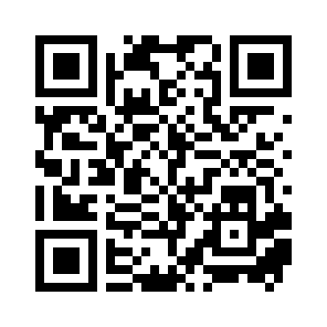
DATATHON · REGISTRO
Qué te llevas, y dónde te apuntas
Aunque no ganes
REGÍSTRATE AQUÍ
Un proyecto terminado en 24 horas que sí puedes enseñar en una entrevista
Insignias digitales verificables de IBM, no un diploma de asistencia
Mentoría de profesionales durante el evento
Reconocimiento por universidad: hay premios a mayor participación y a mejor advocacy
hack2skill.com/event/datathon-2026
Registro individual, gratuito.
El equipo se declara después dentro de la plataforma.
Los premios a nivel universidad se reparten entre las escuelas con más equipos inscritos. Ahí sí depende de cuánta gente traigamos.
IBM Z UACJ Chapter
14

Slide 15
18 DE NOVIEMBRE
IBM Z Day, y lo vemos juntos
Conferencia virtual y gratuita de IBM. Un día completo de sesiones técnicas y de carrera, con un recorrido guiado pensado para quien nunca ha tocado el tema.
Nuestro plan
Reservamos una sala del campus
Proyectamos las sesiones en español y las de nivel introductorio
Quien quiera, va por sus insignias ahí mismo
Cerramos con media hora de discusión
300+
7
ponentes
líneas técnicas
4
5
recorridos guiados
insignias posibles
Es el evento más fácil del semestre: solo hay que llegar.
IBM Z UACJ Chapter
15

Slide 16
03
Cómo se entra
Xplore, Discord, y la próxima sesión.
IBM Z UACJ Chapter
16

Slide 17
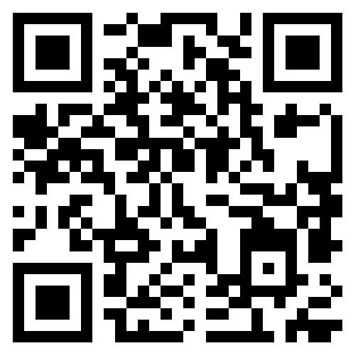
IBM Z XPLORE
La plataforma donde se aprende, gratis
Videos, cuestionarios y retos prácticos sobre sistemas reales de IBM Z. Al completar los retos se obtienen insignias digitales verificables. No cuesta nada y no hay que instalar nada.
ESCANEA PARA ENTRAR
1
Escanea el QR y regístrate con la liga del Chapter
2
Busca el recuadro rosa 'Ambassador Referral'
3
Escribe ahí el nombre del ambassador y guárdalo
ibm.biz/refer-zxp
4
Empieza por el reto de Concepts
Si se te complica, no lo pelees solo: la próxima sesión la dedicamos completa a registrarnos en vivo, paso a paso.
IBM Z UACJ Chapter
17
Notes:
Dejar el QR a la vista mientras la gente lo escanea. No pasar de slide hasta que al menos la mitad de la sala lo haya abierto.

Slide 18
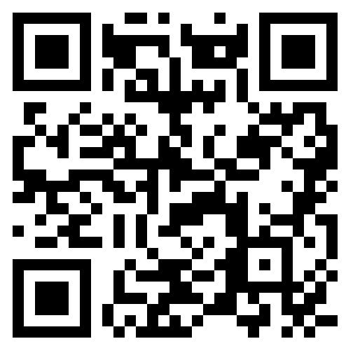
COMUNIDAD
Ahí es donde pasa todo lo demás
Qué hay en cada canal
Discord del Chapter
#anuncios
Fechas, salas, cambios de última hora.
#retos
El reto de la semana y dónde se atora la gente.
#datathon
discord.gg/knAyPZP8CZ
Aquí se arman los equipos de octubre.
Anuncios, retos de la semana, búsqueda de equipo para el Datathon, y dudas a cualquier hora.
#general
Todo lo demás.
Entrar al Discord toma quince segundos. Hazlo ahora, no al rato.
IBM Z UACJ Chapter
18

Slide 19
CRECIMIENTO
Trae a alguien, y explícale por qué
Esto no crece con carteles. Crece porque alguien le dice a un amigo que vale la pena. Tú eres ese alguien.
A quién invitar
Qué decirle
Compañeros de tu semestre que andan buscando qué poner en el CV
Gente de otras carreras: derecho, negocios, biomédica
Quien ya sabe programar y se aburre en clase
Quien no sabe programar y cree que por eso no puede entrar
Es gratis, y las insignias son de IBM y verificables
Hay un evento global de 24 horas en octubre y armamos equipo
No se pide experiencia previa en mainframe
Se puede entrar solo a mirar, sin comprometerse a nada
Meta concreta: que cada persona de esta sala traiga a dos el 23 de septiembre.
IBM Z UACJ Chapter
19

Slide 20
ANTES DE IRTE
Tres cosas, hoy mismo
01
Entra al Discord
Escanea el QR de hace dos diapositivas. Preséntate en el canal general.
02
Regístrate en Xplore
Con la liga del Chapter, y escribe el nombre del ambassador en el recuadro de referral.
03
Apúntale a octubre
Regístrate al Datathon y empieza a juntar tu equipo de cuatro a seis en el canal #datathon.
La próxima sesión: registro asistido a IBM Z Xplore, en vivo, paso a paso. Trae tu laptop o tu celular.
IBM Z UACJ Chapter
20

Slide 21
Nos vemos el 23
de septiembre
Y en el Discord, antes de eso.
IBM Z Xplore
Discord
Datathon
Comunidad estudiantil en formación en el IIT-UACJ. No es una certificación profesional ni una promesa de empleo.
IBM Z UACJ Chapter
21

